Slide 1
Projekt Autonomes Fahren - Kartenerstellung
Gruppe 4
Jonas Eckhoff
Anton Jabs
Florian Brach
Felix Kieckhäfer

Slide 2
Aufgabenstellung
Auto folgt Spur einer unbekannte Rundstrecke
Karte des Kurses soll erstellt werden
optimale Trajektorie zur Durchfahrung der Strecke wird berechnet
Auto versucht die Trajektorie abzufahren und orientiert sich anhand der vorher erstellten Karte

Slide 3
Gliederung
Simulation: Positionsschätzung mit Erweitertem Kalman-Filter
Kreisfahren + Marker mit bekannter Position
Achtenfahren + Marker mit unbekannter Position (SLAM)
Anwendung: Kartenerstellung aus Vogelperspektive

Slide 4
Simulation: Positionsschätzung mit Kalman-Filter
Sensoren:
Odometrie (Geschwindigkeit und Lenkwinkel)
Identität, Abstand und Winkel von Markern im Sichtfeld
Annahme:
Normalverteilter Fehler, Kovarianzmatrizen bekannt

Slide 5
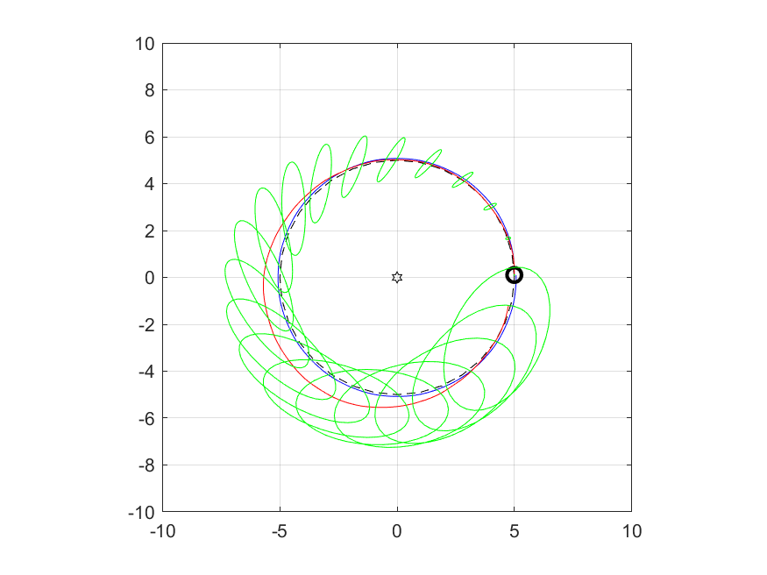
Kreisfahrt: Ohne Marker

Slide 6
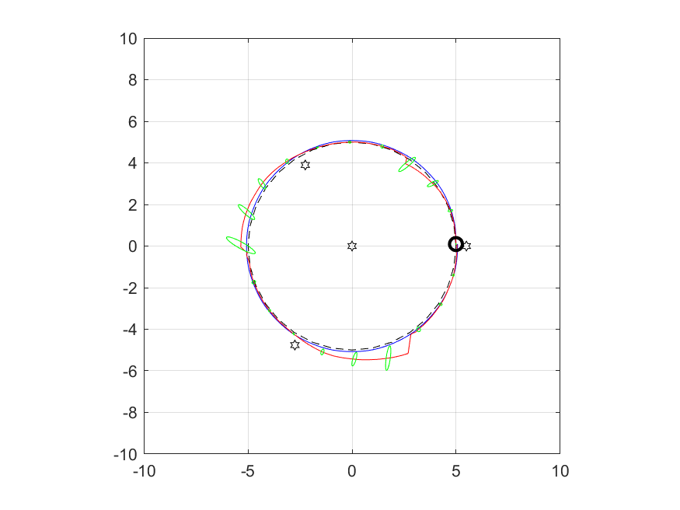
Kreisfahrt + Marker (Position bekannt)

Slide 7
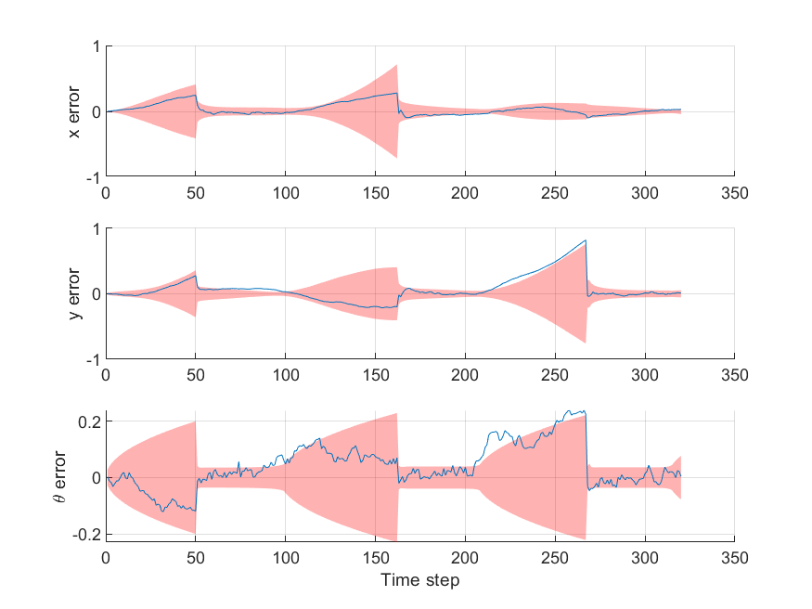
Kreisfahrt + Marker (Position bekannt) - Fehler

Slide 8
Achtenfahren + Marker mit unbekannter Position (SLAM)
Markerpositionen und Orientierung des Autos werden geschätzt (SLAM)
Marker immer noch eindeutig zuordenbar
Marker zufällig auf Karte verteilt

Slide 9
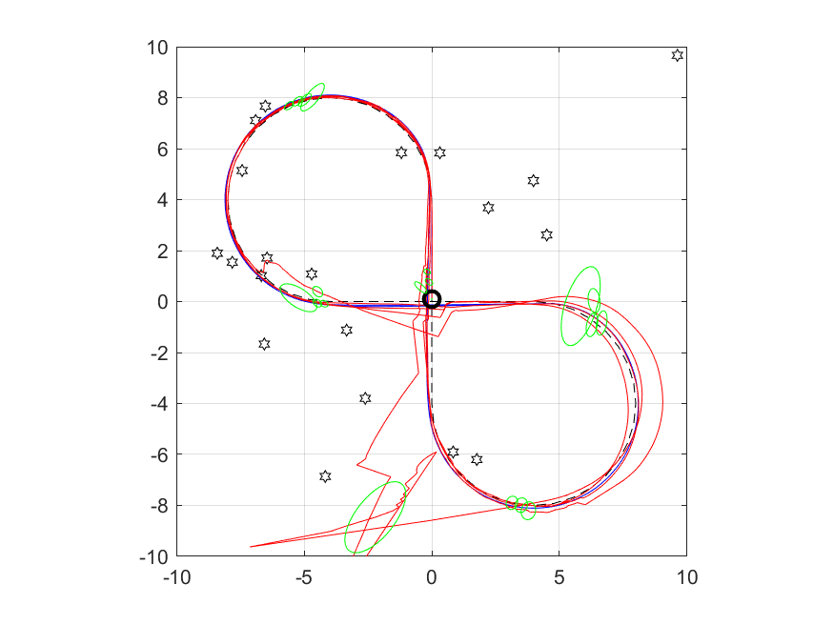
Achtenfahren + Marker mit unbekannter Position (SLAM)

Slide 10
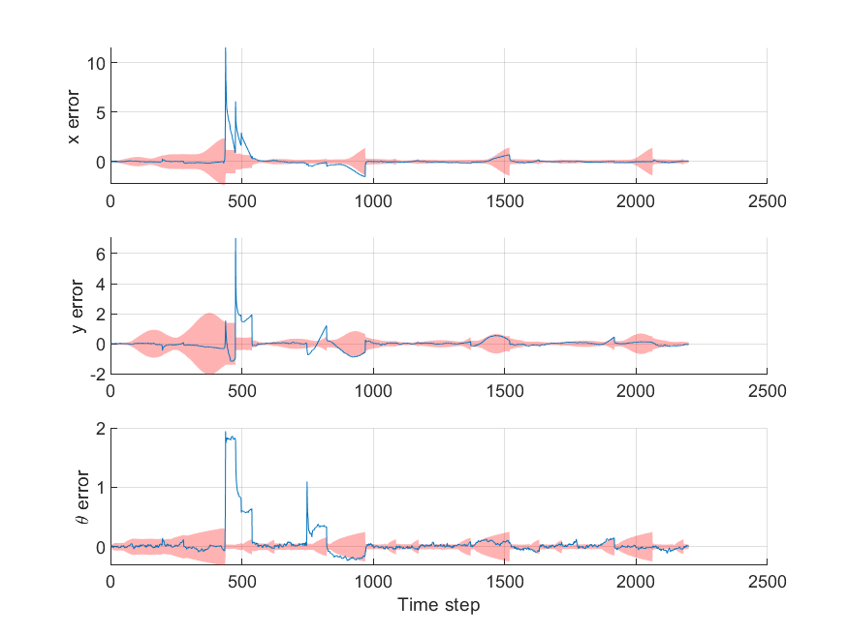
Achtenfahren + Marker mit unbekannter Position (SLAM) - Fehler

Slide 11
Fazit (Umsetzbarkeit)
+ :
Geringer Rechenaufwand
Markerpositionen können unbekannt sein
- :
Fehler der Abstandsbestimmung größer bei höherer Distanz → nicht normalverteilt
Alternative: Monte-Carlo-Lokalisierung
PiCar besitzt keinen Geschwindigkeits- und Lenkwinkelsensor

Slide 12
Anwendung: Kartenerstellung aus Vogelperspektive

Slide 13
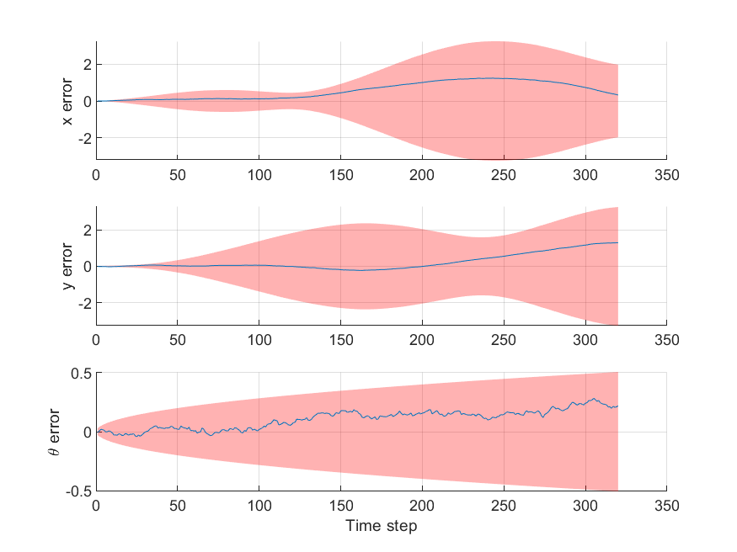
Kreisfahrt: Ohne Marker - Fehler

Slide 14
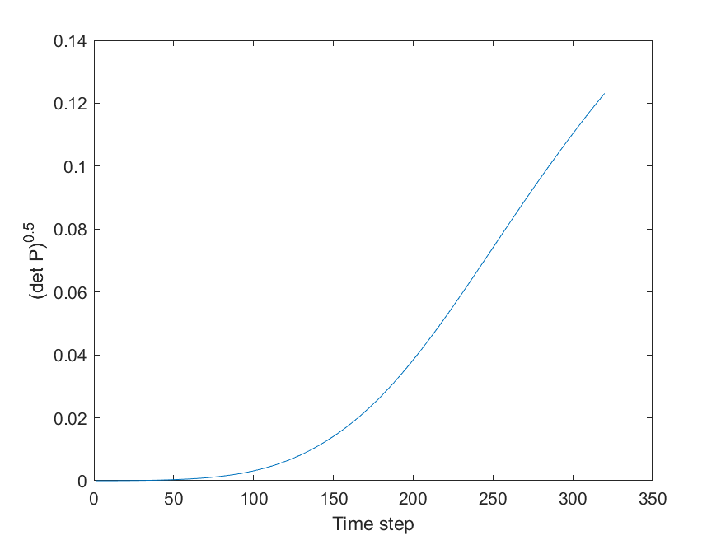
Kreisfahrt: Ohne Marker – Determinante Kovarianzmatrix

Slide 15
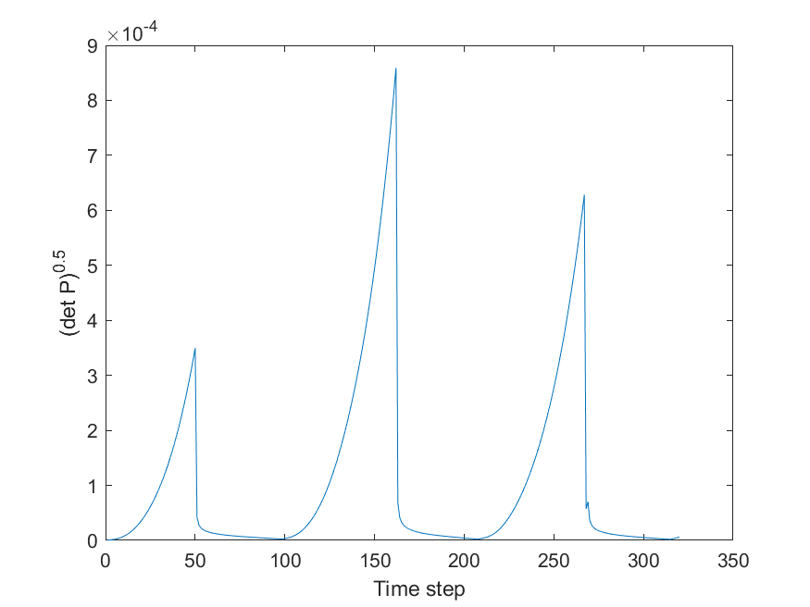
Kreisfahrt + Marker (Position bekannt) - Determinante Kovarianzmatrix

Slide 16
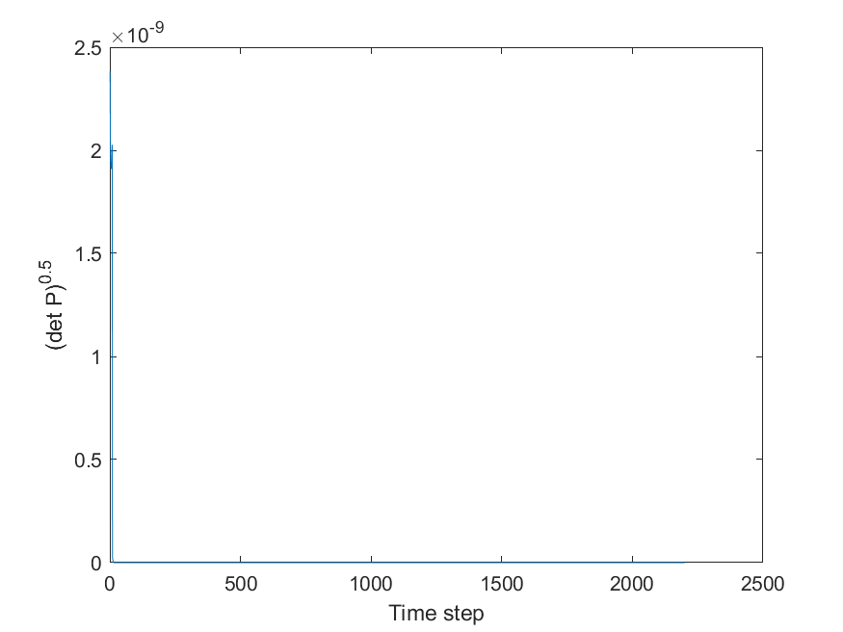
Achtenfahren + Marker mit unbekannter Position (SLAM) – Determinante Kovarianzmat.

